Slide 1
Da linguagem-fonte à batalha
Compiler Arena
Uma linguagem. Um compilador. Robôs em execução.
Integrantes: [preencher]
Professor(a): [preencher]
Instituição: [preencher]
COMPILER ARENA / COMPILADORES
01
Notes:
Apresente os integrantes reais preenchendo os campos. Explique que a batalha é a saída visível de uma cadeia real de compilação, que será percorrida com o robô Alpha.

Slide 2
Objetivo e requisitos
• PDF: compilar, validar e executar uma linguagem de robôs.
• Semântica, IR, otimização e objeto são o centro do trabalho.
• API mínima + arena funcional + execução justa por ticks.
• Extensões: tipos, escopos, JSON, GUI, testes e relatórios.
• Sem exec(), eval() ou execução direta da AST.
COMPILER ARENA / COMPILADORES
02
Notes:
Diferencie o PDF das extensões: o PDF pede as etapas reais, API, arena e ticks; o pedido detalha tipos, escopos, três otimizações, GUI e slides. O PDF permite variações de sintaxe. Não executar código Python do usuário.

Slide 3
Arquitetura: a transformação é real
Fonte UTF-8
>
Tokens
>
AST
>
Semântica
IR tipada
>
Otimização
>
Bytecode
>
VM / arena
CLI e núcleo independem da interface gráfica.
COMPILER ARENA / COMPILADORES
03
Notes:
Siga cada seta: lexer gera tokens; parser gera AST; semântica anota; Builder gera quádruplas; otimizador cria nova IR; gerador resolve registradores e rótulos; VM emite comandos; arena resolve efeitos. Todos os quadros são editáveis.

Slide 4
RoboLang: o robô Alpha
robot Alpha {
int distancia = 10 + 20;
move(distancia + 0);
Um robô por arquivo
while (energy > 0) {
Declaração antes do uso
scan();
Parênteses e chaves
if (enemy.visible) {
Comandos sem retorno
rotate(enemy.direction);
fire(3);
} else {
rotate(15);
}
}
}
SHA 03e6cdfd8fc0
COMPILER ARENA / COMPILADORES
04
Notes:
Este é o fonte real de exemplos/alpha.robo. O mesmo robô fornece os tokens, AST, símbolo, IR, bytecode e batalha mostrados depois. O comentário foi omitido só para caber. Scan cede até o próximo tick e a direção pode envelhecer.

Slide 5
Tipos, operadores e controle
• int, float finito, bool e string Unicode.
• Única promoção implícita: int para float.
• Precedência: unários, produto, soma, ordem, igualdade, &&, ||.
• if / else if / else, while, break e continue.
• Constantes, blocos léxicos e operadores compostos.
COMPILER ARENA / COMPILADORES
05
Notes:
Explique int→float e por que bool não é int em RoboLang. A divisão produz float, então x/=2 para um int é inválido. Toda declaração é inicializada de novo quando o fluxo passa por ela. Break e continue atuam no laço mais interno.

Slide 6
Análise léxica: caracteres → tokens
TIPO LEXEMA VALOR POSIÇÃO
PALAVRA_RESERVADA int int 3:5
IDENTIFICADOR distancia distancia 3:9
OPERADOR = None 3:19
NUM_INTEIRO 10 10 3:21
OP_SOMA + None 3:24
NUM_INTEIRO 20 20 3:26
PONTO_VIRGULA ; None 3:28
Scanner manual • comentários preservam posições • maior operador primeiro
COMPILER ARENA / COMPILADORES
06
Notes:
Mostre linha e coluna e a distinção entre lexema e valor. O lexer foi ampliado a partir do original, preservando cursor, máquina de estados e tokens. Não usa regex ou geradores. Floats, comentários e escapes estritos foram acrescentados.

Slide 7
Parser recursivo e AST
DECL [distancia] @3:5
BIN [+] @3:24
LITERAL [10] @3:21
LITERAL [20] @3:26
A forma de 10 + 20 desaparece em etapas posteriores.
COMPILER ARENA / COMPILADORES
07
Notes:
A árvore é gerada pelo parser real. Cada função representa um nível de precedência ou regra. O nó DECL é uma extensão da gramática original. Há recuperação em ; e }, teto de 50 diagnósticos e limite de profundidade de 100.

Slide 8
Semântica: nomes, tipos e escopos
id: 0
name: distancia
Tabela de símbolos real
type: int
scope: 1
Cada declaração tem um ID.
mutable: True
O backend usa esse ID.
line: 3
Tipos são validados antes da IR.
column: 5
constant: None
COMPILER ARENA / COMPILADORES
08
Notes:
O símbolo vem do relatório de Alpha. No escopo interno de um exemplo sombreado, o mesmo nome ganha outro ID. A inicialização resolve nomes antes da inserção do símbolo novo. A AST recebe meta.type e meta.symbol, consumidos pelo gerador de IR.

Slide 9
Diagnóstico e bloqueio do inválido
fire(true);
Erro semântico na linha 9, coluna 13:
fire espera int entre 1 e 3; recebido bool.
Semântica: erro | IR: não executada | Bytecode: ausente
COMPILER ARENA / COMPILADORES
09
Notes:
Este diagnóstico é produzido ao compilar o mesmo Alpha com fire(true). Nenhum bytecode válido é retornado. A GUI invalida resultados quando o texto muda e descarta respostas de revisões anteriores. O programa inválido não pode ser adicionado à batalha.

Slide 10
IR tipada: quádruplas e saltos
t1 = BIN:+ 10, 20
s0 = COPY t1
t2 = BIN:+ s0, 0
CMD:move t2
L1 = LABEL
t3 = SENSOR 'energy'
t4 = BIN:> t3, 0
L2 = JZ t4
CMD:scan
op / arg1 / arg2 / result + tipo + linha/coluna
COMPILER ARENA / COMPILADORES
10
Notes:
Os quatro primeiros registros são da inicialização e do movimento de Alpha. O rótulo seguinte inicia o while. Cada operando tem categoria explícita, tipo e valor; cada Quad tem origem. JZ e JMP codificam a decisão e o retorno, em vez de interpretar a AST.

Slide 11
IR original e otimizada: o mesmo Alpha
Original
Otimizada
t1 = BIN:+ 10, 20
s0 = COPY 30
s0 = COPY t1
CMD:move 30
t2 = BIN:+ s0, 0
CMD:move t2
Alpha completo: 21 → 19 instruções IR (9.52%).
Trecho isolado: 5 → 3 (40%). Não é medida de tempo.
COMPILER ARENA / COMPILADORES
11
Notes:
Esta comparação usa o prefixo real da IR de Alpha. As demais instruções ainda representam laço e combate. A contagem total inclui rótulos IR, portanto não deve ser confundida com instruções executáveis ou ganho de tempo. O exemplo isolado otimizacao.robo reduz 5 para 3.

Slide 12
Otimização: três técnicas, com limites
• Constant folding: 10 + 20 torna-se COPY 30.
• Simplificação algébrica: int x + 0 torna-se COPY x.
• Propagação de constantes dentro de blocos básicos.
• Preserva sensores, comandos, tipos e erros observáveis.
• Equivalência funcional não garante equivalência temporal.
COMPILER ARENA / COMPILADORES
12
Notes:
Mostre o log de regras aplicado em artefatos/alpha/optimizations.json. CFG identifica líderes e sucessores. Não atravessamos arestas com o ambiente de constantes. O orçamento de instruções explica por que menos instruções pode mudar a cronologia de uma batalha.

Slide 13
Bytecode próprio e máquina virtual
00 COPY [0, ['c', 'int', 30]]
01 CMD:move [['c', 'int', 30]]
02 SENSOR [1, ['c', 'string', 'energy']]
03 BIN:> [2, ['r', 1], ['c', 'int', 0]]
04 JZ [['r', 2], 14]
05 CMD:scan []
06 SENSOR [3, ['c', 'string', 'enemy.visible']]
07 JZ [['r', 3], 12]
08 SENSOR [4, ['c', 'string', 'enemy.direction']]
JSON validado • registradores isolados • PC persistente • sem AST
COMPILER ARENA / COMPILADORES
13
Notes:
Este código é o bytecode real otimizado de Alpha. Os índices substituem rótulos e as leituras apontam constantes ou registradores. A VM valida JSON, mantém PC e memória própria e não importa o compilador. Source permite associar erro de execução ao fonte.

Slide 14
Ticks: orçamento e ações simultâneas
• 1 Snapshot: posições, energia e último scan.
• 2 VMs: orçamento por robô; até um comando por tick.
• 3 Ações: movimento, rotação, scan e tiro.
• 4 Custos e dano simultâneos; eliminação.
• 5 Novo estado; scan publicado para o próximo tick.
Loop infinito sem comando pausa ao esgotar o orçamento.
COMPILER ARENA / COMPILADORES
14
Notes:
Cada opcode consome orçamento, inclusive saltos e HALT. A emissão de um comando cede a VM. Scan é um comando, e seu resultado só entra no snapshot seguinte. Todos os ataques usam o início do tick; custos e dano são acumulados antes da eliminação.

Slide 15
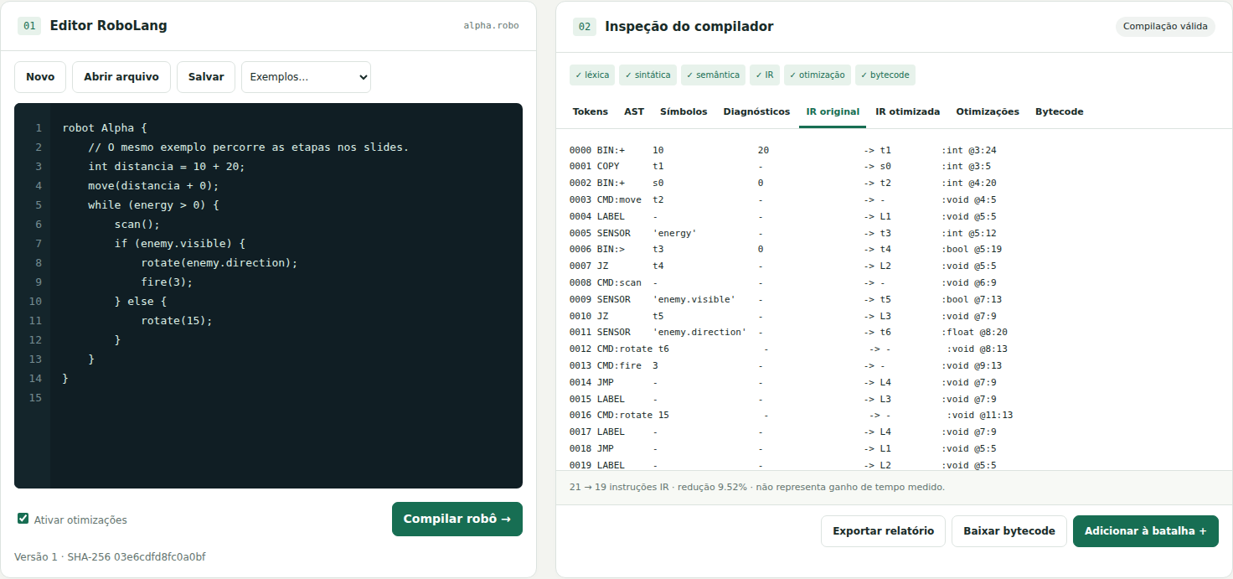
Editor: etapas reais e fonte identificada
COMPILER ARENA / COMPILADORES
15
Notes:
Captura real da interface HTML no Chromium headless. A esquerda está Alpha; a direita, a IR real. O navegador envia fonte para a API Python e descarta respostas de revisões anteriores. Não é um mockup. Amplie o aplicativo durante a demonstração ao vivo.

Slide 16
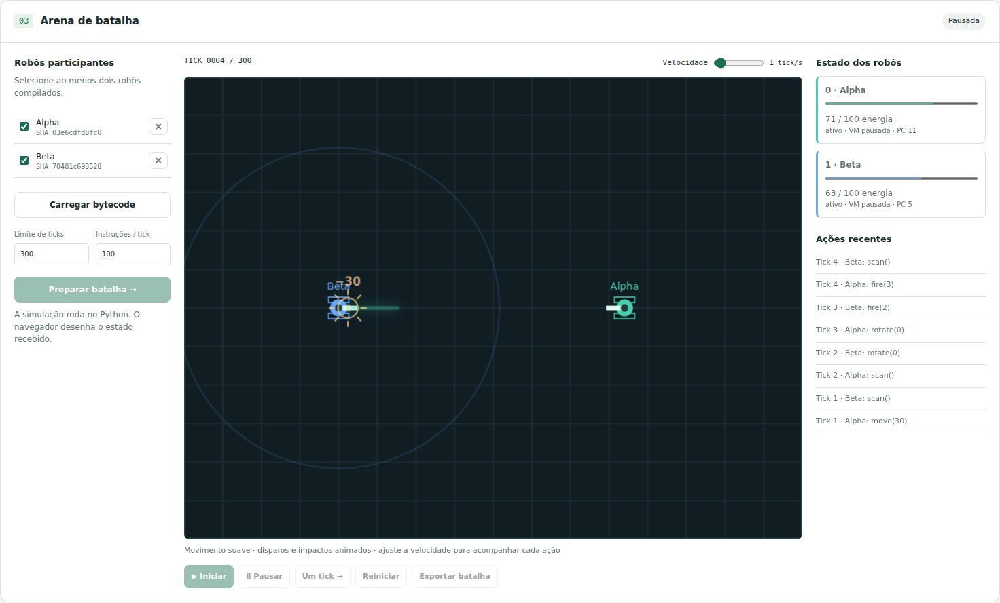
Arena: uma única fonte de verdade
Execução de referência: Alpha venceu no tick 10.
COMPILER ARENA / COMPILADORES
16
Notes:
Captura real da arena HTML após quatro ticks da mesma batalha Alpha/Beta. A única simulação vive no servidor Python; o canvas interpola snapshots e anima disparos com o alvo e o dano informados pelo servidor. A velocidade inicial é 1 tick por segundo. O renderizador inverte y para desenhar. A simulação usa coordenadas cartesianas. Mostre na demonstração os botões pausar e passo. Uma VM finalizada pode ser atingida fisicamente.

Slide 17
Testes e demonstração integrada
45 testes / 0.862 s / OK
• Léxico → parser → semântica → IR → VM → arena.
• Curto-circuito, escopos, erros, orçamento e simultaneidade.
• Teste gráfico: editor, revisão do texto, HTTP, passo e reinício.
• Ao vivo: erro semântico → correção → IR → bytecode → batalha.
COMPILER ARENA / COMPILADORES
17
Notes:
Resultado extraído do relatório unittest real, não de uma estimativa de cobertura. O teste gráfico verifica HTTP, descarte de resultado antigo, um passo e reinício. Abra a GUI e siga docs/defesa_demonstracao.md. O tempo reportado é da suíte, não desempenho das otimizações.

Slide 18
Limitações e evoluções
Implementado
Limites / próximos passos
Cadeia completa e inspecionável
Sem funções ou propagação global
CLI + editor + arena
Scan pode ficar desatualizado
Testes e exportação JSON
Tiros instantâneos, sem projéteis
Slides gerados dos artefatos
Teste web local: Chromium / Linux
A defesa deve explicar as transformações, não só a batalha.
COMPILER ARENA / COMPILADORES
18
Notes:
Encerre com os limites reais: não há propagação global, nem funções, nem física contínua além de trajetórias lineares por tick. Explicite a validação gráfica em Linux, sem afirmar teste Windows. Evoluções planejadas não estão implementadas. Use as perguntas e respostas da documentação para preparar a equipe.

